Slide 1
ΑΝΑΝΕΩΣΙΜΕΣ ΚΑΙ ΜΗ ΠΗΓΕΣ ΕΝΕΡΓΕΙΑΣ

Slide 2
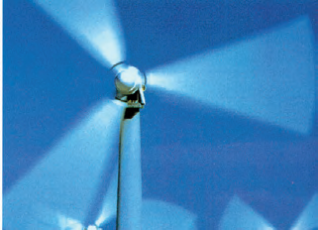
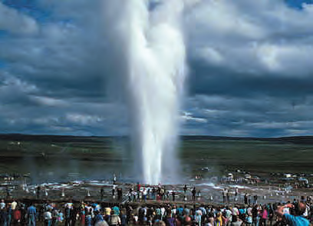
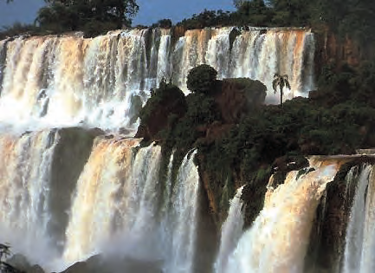
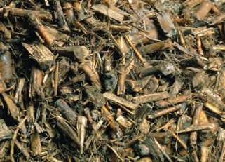
Ανανεώσιμες ονομάζονται
οι πηγές ενέργειας τις οποίες η φύση
ανανεώνει με πολύ γρήγορο ρυθμό.

Slide 3
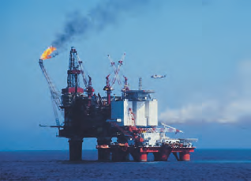
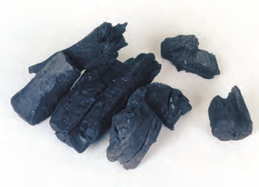
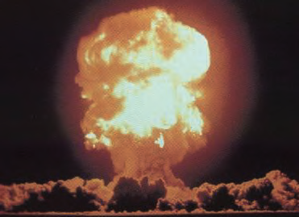
Μη ανανεώσιμες ονομάζονται οι πηγές ενέργειας που εξαντλούνται με γρήγορο ρυθμό και δεν ανανεώνονται.

Slide 4
Ποιες από τις παρακάτω είναι ανανεώσιμες πηγές ενέργειας;

Slide 5
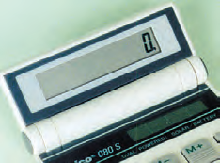
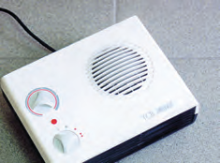
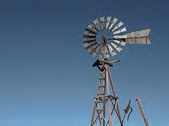
Ποιες από τις συσκευές που βλέπεις στις παρακάτω εικόνες λειτουργούν με ενέργεια από μη ανανεώσιμες πηγές ;

Slide 6
Πλεονεκτήματα και μειονεκτήματα πηγών ενέργειας
Οι ανανεώσιμες πηγές ενέργειας είναι πρακτικά ανεξάντλητες, καθώς ανανεώνονται με φυσικές διαδικασίες σε σύντομο διάστημα,δε ρυπαίνουν το περιβάλλον, όμως η απόδοσή τους είναι μικρή.
Οι μη ανανεώσιμες πηγές ενέργειας καταναλώνονται με γρήγορο ρυθμό και, πρακτικά, δεν ανανεώνονται. Η χρήση τους επιβαρύνει το περιβάλλον, έχουν όμως μεγάλη απόδοση.

Slide 7
ΝΑΙ ή ΟΧΙ
Οι ανανεώσιμες πηγές ενέργειας ρυπαίνουν το περιβάλλον. ΝΑΙ ΟΧΙ
Οι μη ανανεώσιμες πηγές ενέργειας έχουν μικρή απόδοση. ΝΑΙ ΟΧΙ
Οι ανανεώσιμες πηγές ενέργειας είναι ανεξάντλητες. ΝΑΙ ΟΧΙ
Οι μη ανανεώσιμες πηγές ενέργειας εξαντλούνται. ΝΑΙ ΟΧΙ

Slide 8
Λάθος!!!
Προσπάθησε ξανά

Slide 9
Σωστό!!!

